Slide 1
HOLOCAR BartCeesLukeWessel

Slide 2
Inhoudsopgave
HOLOCAR
Status
Onze Samenwerking

Slide 3
HOLOCAR

Slide 4
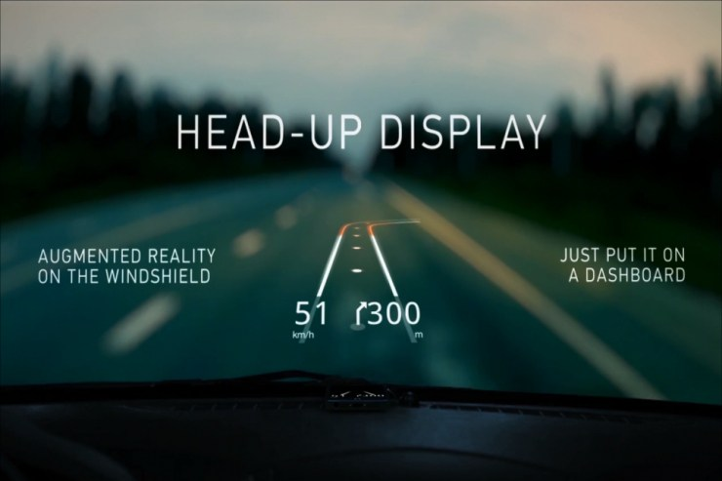
Wat is HOLOCAR
HUD-Projectie
Verkeersborden
Weg markeringen
Stoplicht
Navigatie
Toekomst
Verkeersborden
Stoplichten
Niet nodig

Slide 5

Status
Research
Ontwerp
Planning/Trelo
\

Slide 6
Onze Samenwerking
Goede taakverdeling
Stand-ups
Retrospectives

Slide 7

Slot
Vragen?

